Slide 1


第3章 生态系统及其稳定性
第3节
生物富集及探究土壤微生物的分解作用
第2课时

Slide 2

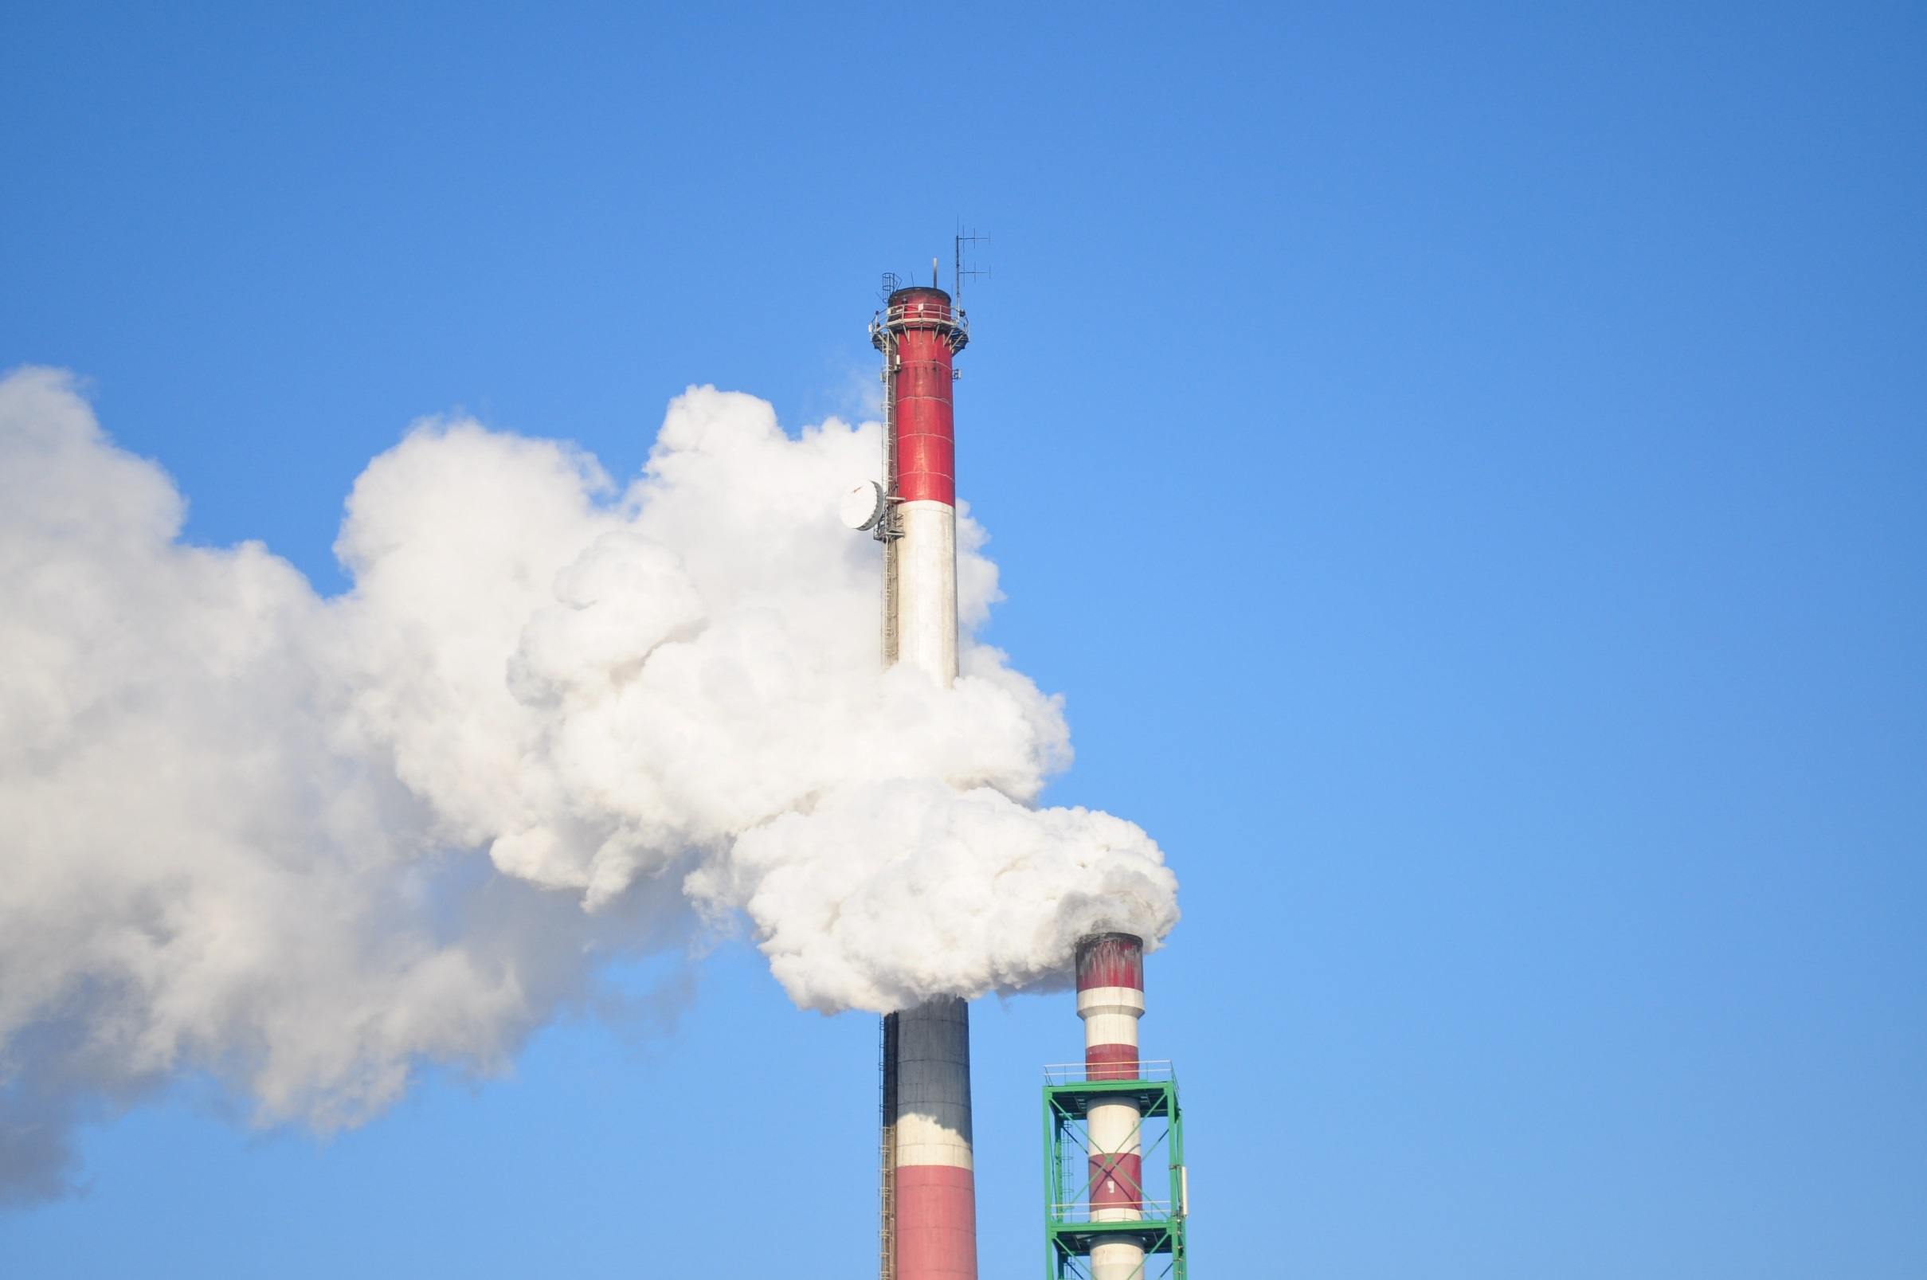
通过分析生物富集的过程，说明生物富集的危害，认同应采取措施减少危害
1
2
尝试探究土壤微生物的分解作用

Slide 3

思考：铅与人类的哪些生活相关呢？

Slide 4
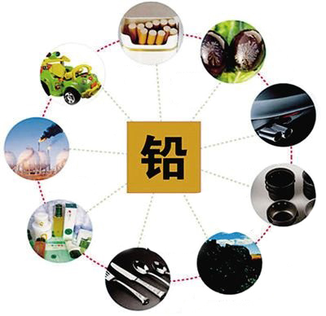
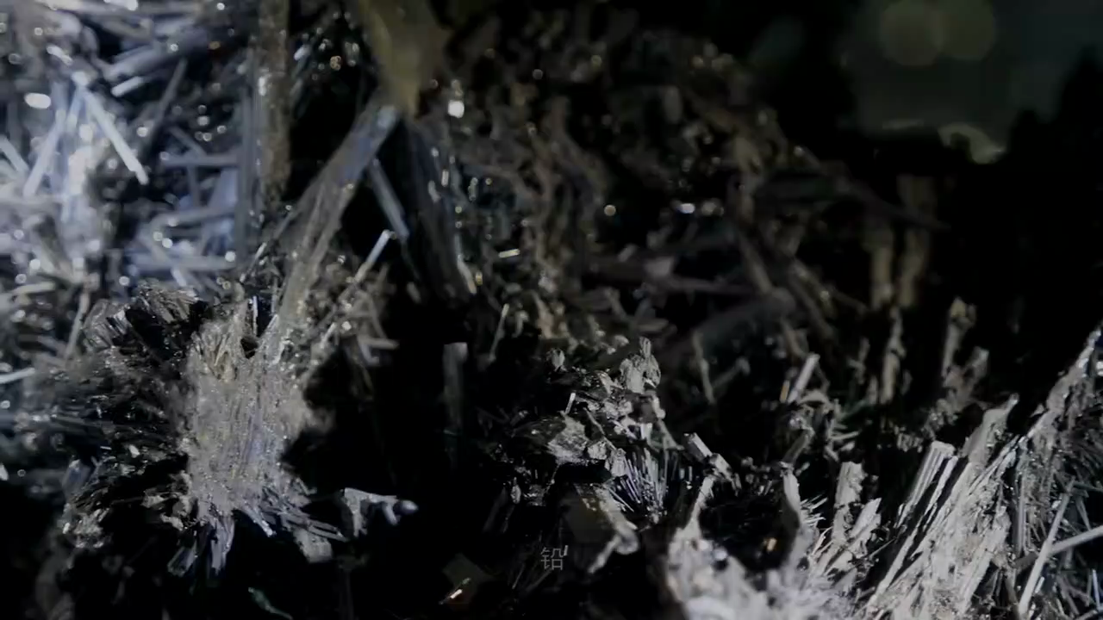
铅与人类的生活息息相关
香烟
日
常
生
活
中
铅
的
应
用
食品
玩具
汽车
尾气
工业废气
容器
化妆品
燃烧
餐具

Slide 5


生物富集
目标一
目
录
探究土壤微生物的分解作用
目标二
CONTENTS
目标三
练习与应用

Slide 6
生物体从周围环境吸收、积蓄某种元素或难以降解的化合物，使其在机体内浓度 环境浓度的现象。
1.概念：
超过
重金属：
如铅(Pb)、镉(Cd)、汞(Hg)等
2.常见的生物富集物质：
人工合成的有机化合物：
如DDT、六六六等
在环境和生物体中存在形式是比较稳定的；
3.发生生物富集的物质的特点：
富集物质必须是生物体能够吸收的且不易排出的；
富集物质在生物代谢过程中是不易被分解的；
4.生物富集的主要途径：
食物链、食物网

Slide 7
5.生物富集现象的特点
有害物质在生物体内的浓度
①具有全球性
鱼鹰（2.5×10⁻⁵）
大鱼（2×10⁻⁶）
②有害物质在生物体内的浓度会沿食物链不断升高
小鱼（5×10⁻⁷）
植物（4×10⁻⁸）
水（3×10⁻¹²）

Slide 8
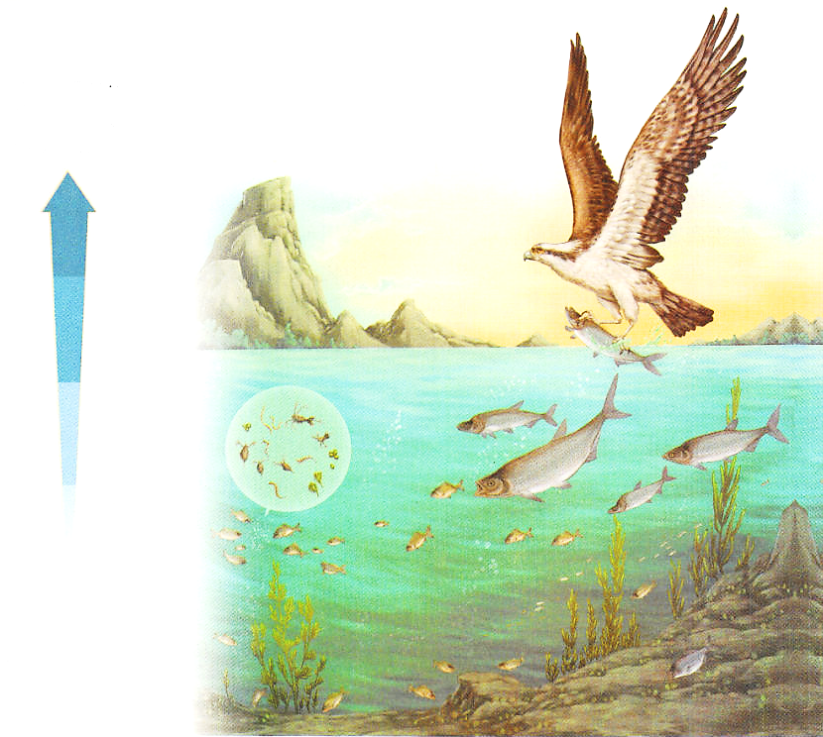
生物富集实例——铅的富集
煤燃烧、有色金属冶炼
铅被排放进入大气
铅在生物体内的浓度沿食物链不断升高
沉降在土壤和植被表面
进入土壤
进入水体
水生植物、浮游动物直接吸收铅，动物饮用含铅的水，直接摄入铅
植物根吸收叶片摄入铅
铅进入体内形成多种比较稳定的铅的化合物，分布于生物体的多种组织细胞中，导致铅不易被排出，积蓄在体内
含铅生物被更高营养级动物食用，沿食物链聚集
最终积累在食物链的顶端

Slide 9
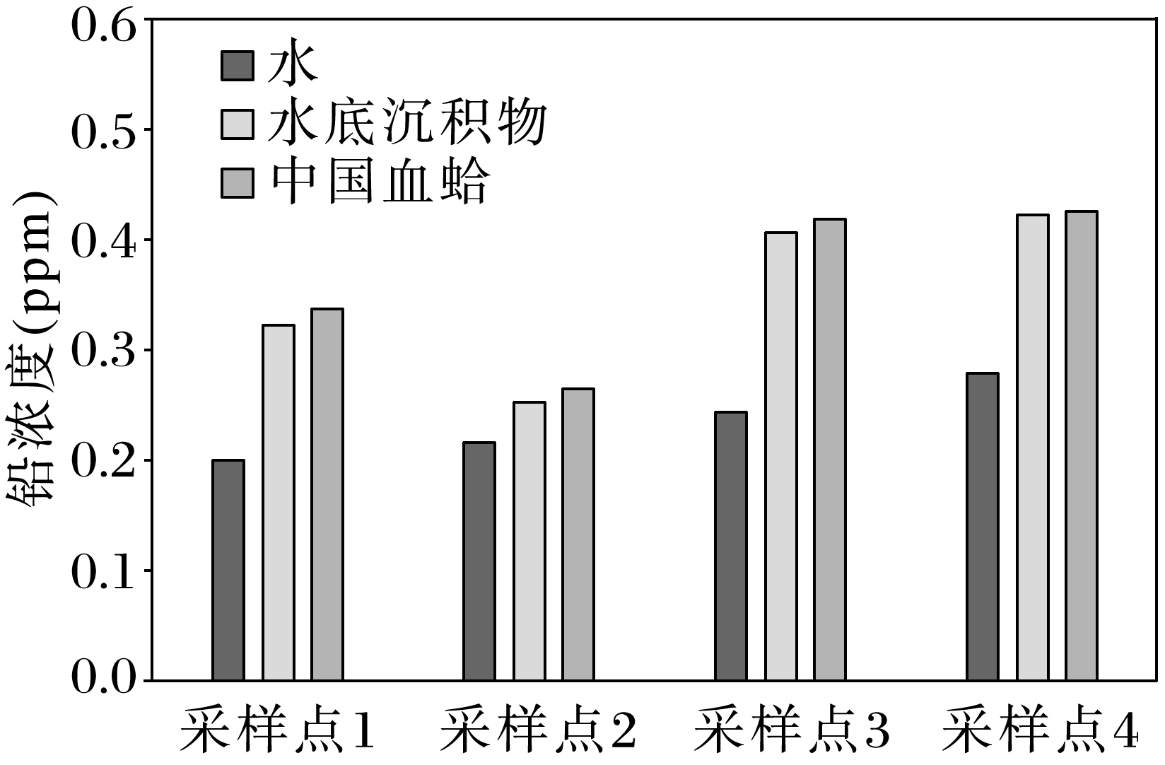
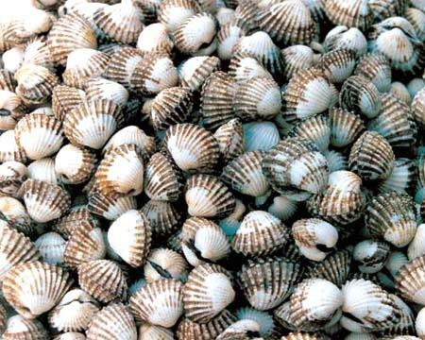
任务：分析生物富集现象及其成因
1.如图为不同采样点中水、水底沉积物和中国血蛤体内的铅浓度。
中国血蛤
（Hiatula chinensis）
据图分析，写出分析结果： 。
铅在中国血蛤体内的浓度超过环境浓度

Slide 10
2.对比碳循环，分析铅在生物体内富集的原因。
呼吸作用
非生物环境中的碳
吸收
摄食
生产者
消费者
分解作用
分解者
成因： 。
铅在生物体内形成难以降解的化合物，且不易排出

Slide 11
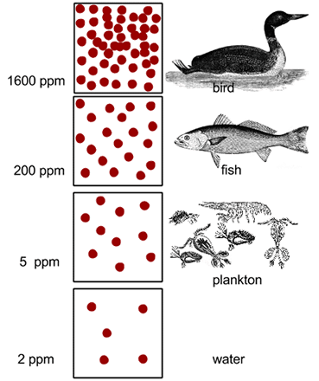
3.如图为水体和多种水生生物体内的铅浓度示意图。
水
浮游生物
鱼
水鸟
2 ppm
5 ppm
<
200 ppm
<
1600 ppm
据图分析，写出分析结果： 。
铅在生物体内的浓度沿食物链不断升高

Slide 12
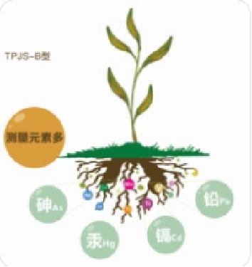
4.还有哪些有害物质也有与铅类似的现象？
镉、汞等重金属，DDT、六六六等人工合成的有机化合物及一些放射性物质。
5.生物富集对生物体有危害吗？
有，而且富集的物质会沿着食物链积累，最终威胁食物链顶端的生物(包括人类)。
6.生物富集现象也具有全球性吗？说出理由。
有，富集的物质可通过大气、水和生物迁移等途径扩散，因此具有全球性。
7.如何有效地减少生物富集现象？
合理利用资源，减少污染物排放，实施垃圾分类，种植能吸收有害重金属元素的植物等。

Slide 13
1.(2023·浙江绍兴高二期末)在煤燃烧、有色金属冶炼过程中铅会以微小颗粒被排放进入大气，然后沉降在土壤和植物表面，而铅进入植物和动物体内后将不易被排出。下列叙述错误的是
A.铅能沿食物链在生物体内聚集，营养级越高的生物体内铅含量越高
B.铅随大气、水和生物迁移等途径扩散，生态系统中铅循环具有全球性
C.铅通过动植物呼吸作用、分解者分解作用和化石燃料燃烧等返回非生
物环境
D.减少化石燃料的燃烧、开发清洁能源是减少铅的生物富集现象的有效
措施
√

Slide 14
2.某些人工合成的化合物如农药DDT、六六六等，进入环境后便参与生态系统的物质循环，但是，这些化合物难以被降解而在生物体内蓄积。下表是某水域生态系统在结构和功能处于相对稳定状态时，甲、乙、丙、丁四个种群所含有的总能量和残留DDT的平均浓度。下列说法错误的是
种群 | 甲 | 乙 | 丙 | 丁
能量(kJ) | 2.8×10⁹ | 1.3×10⁸ | 9.1×10⁷ | 2.9×10⁷
DDT浓度(ppm) | 0.04 | 0.35 | 0.39 | 3.4
A.该生态系统的水
体中DDT的浓度
小于0.04 ppm
B.DDT在代谢中不
易分解，具有生物富集作用
C.丁种群个体死亡后释放的DDT还可能再进入丁种群
D.四个种群最简单的能量流动渠道是形成一条食物链
√

Slide 15
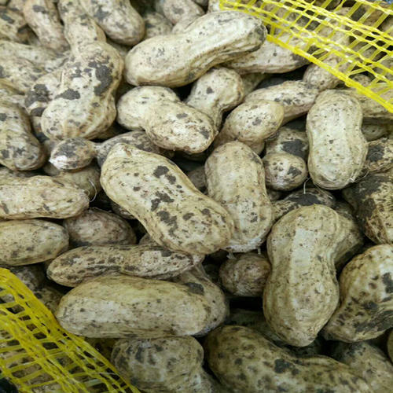
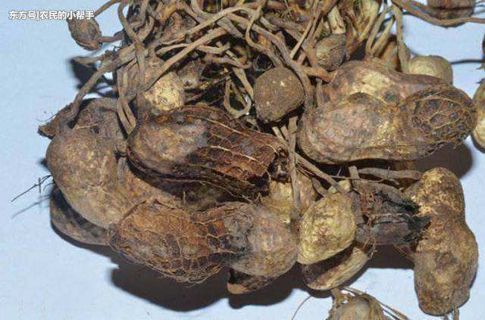
1.实验原理
(1)土壤中存在种类、数目繁多的细菌、真菌等微生物，它们在生态系统中的成分为______，将环境中的______分解为______，其分解速度与环境中的_____、水分等生态因子相关。
分解者
有机物
无机物
温度
秋天刚收获的花生
第二年春天从土中刨出的花生

Slide 16
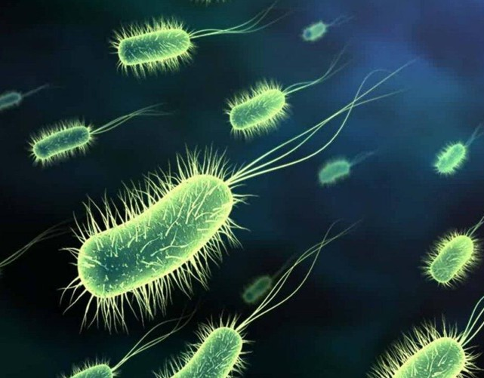
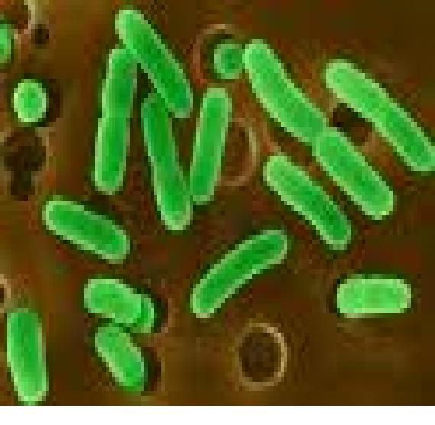
土壤中生活着肉眼看不见的细菌、丝状真菌和呈放射状的放线菌，这些生物的数量是极其繁多的，例如一茶匙表层土就可能含有亿万个细菌。
由于各地气候与环境等因素不同，落叶在土壤中被分解的时间也是不同的，一般在温暖、湿润的环境中需要一至数月时间。
背景资料
提出问题
做出假设
设计实验方案
进行实验
分析结果、得出结论
表达交流

Slide 17
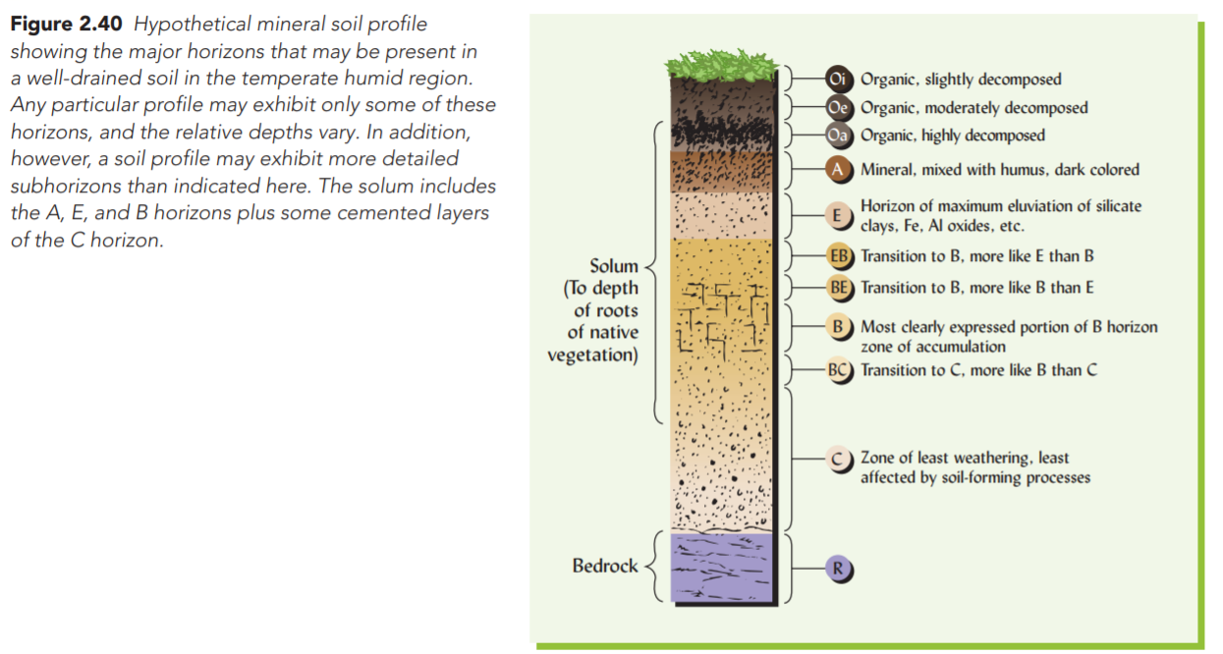
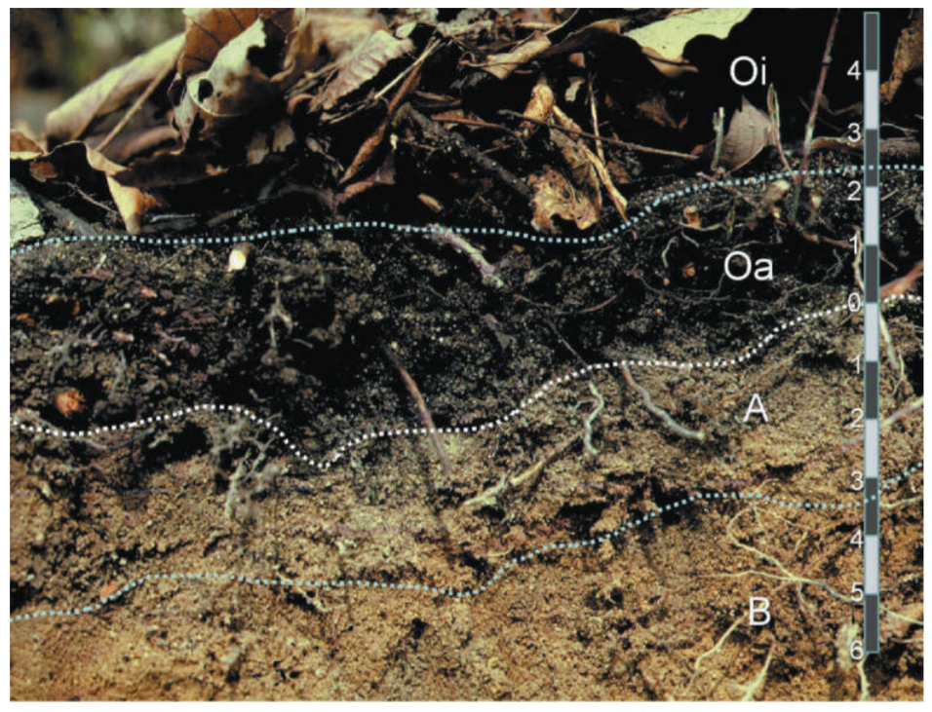

采集土壤微生物的方法
带有落叶的土壤中含有土壤微生物较多，好氧微生物主要生活于土壤表层。
枯枝落叶层
枯枝落叶层
有机碎屑层
有机碎屑层
土壤微生物通过分泌胞外酶，将底物分解为简单的分子，然后通过细胞膜吸收营养物质。
腐殖质层
淀积层
土壤垂直剖面模式图
采集带有落叶的土壤

Slide 18
案例1：
背景资料
提出问题
实验假设
实验设计 | 自变量
 | 实验组
 | 对照组
实验现象
结论分析
落叶是在土壤微生物的作用下腐烂的吗？
提出问题
落叶在土壤微生物的作用下可以腐烂
做出假设
土壤中是否含微生物
设计实验方案
对土壤高温处理（灭菌）
对土壤不做任何处理（自然状态）
进行实验
小于
相同时间内实验组落叶腐烂程度 对照组
分析结果
得出结论
土壤微生物对落叶有分解作用
土壤进行处理，排除土壤微生物的作用，同时要尽可能避免土壤理化性质的改变。
不能加热烘干，可将土壤用塑料袋包好，放在60℃恒温箱中1小时灭菌
表达交流

Slide 19
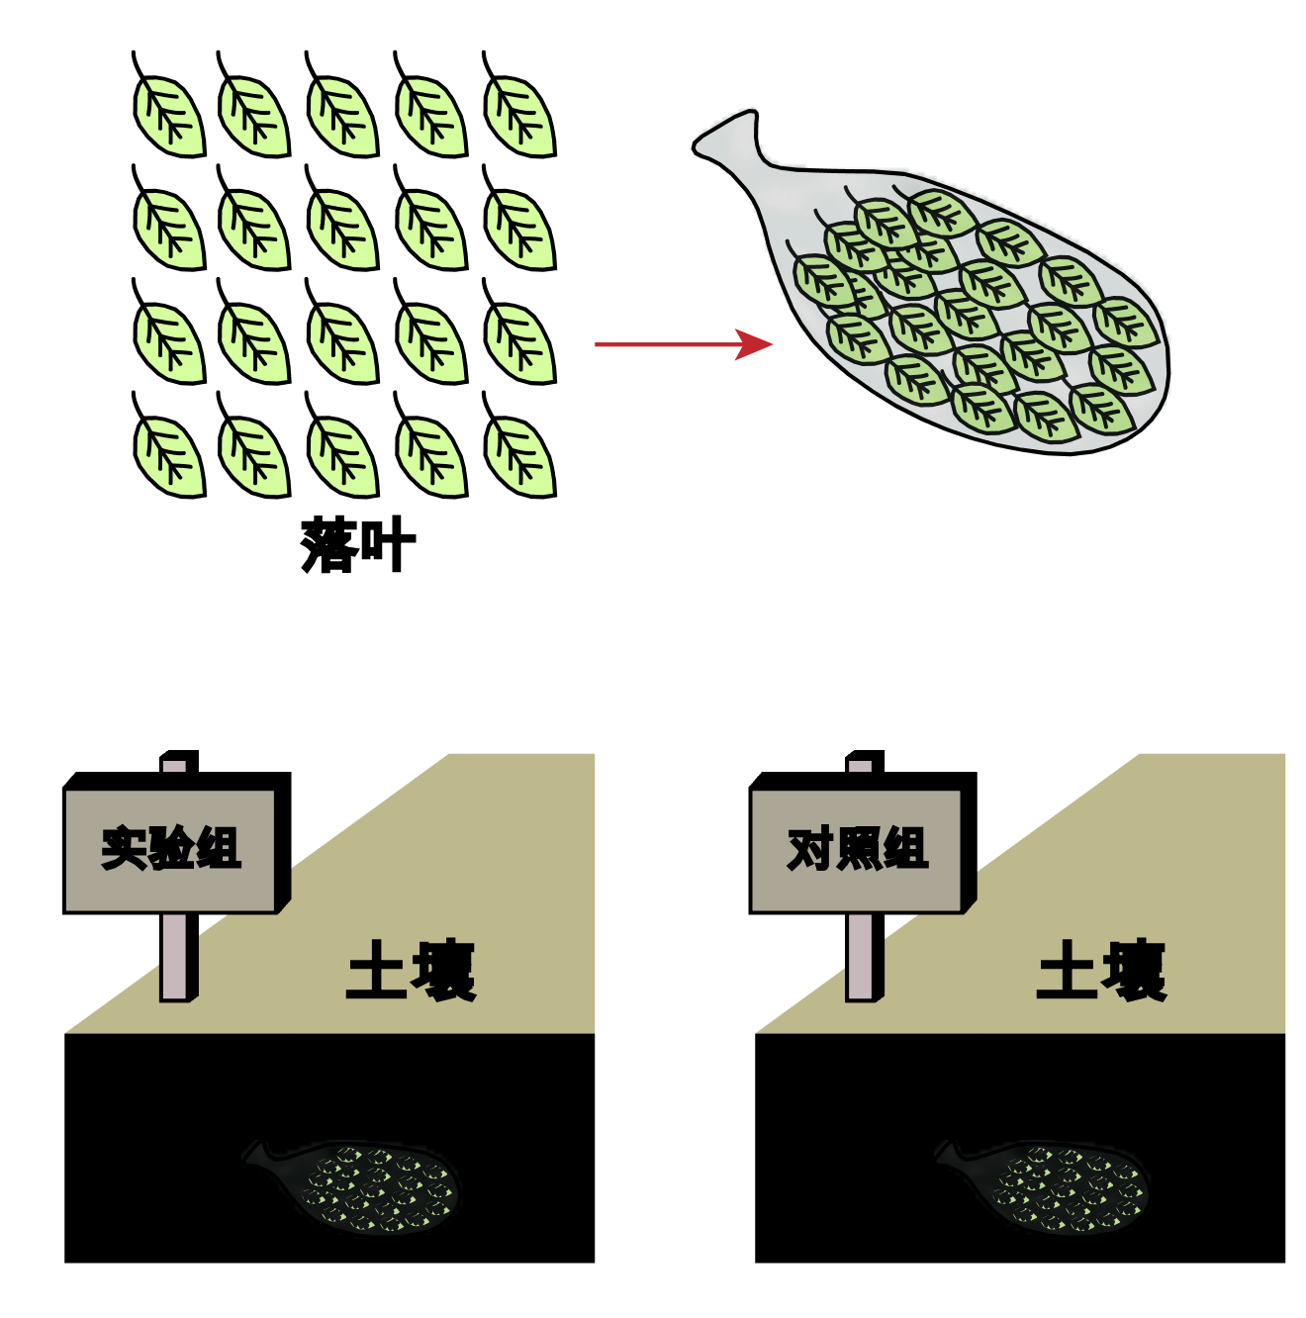
案例1：落叶是在土壤微生物的作用下腐烂的吗？
注意：实验组的土壤要进行处理，以尽可能排除土壤微生物的作用，同时要尽可能避免土壤理化性质的改变（例如，将土壤用塑料袋包好，放在60℃恒温箱中处理一小时。
落叶是在土壤微生物的作用下腐烂的吗？
土壤进行处理，排除土壤微生物的作用
土壤不进行处理，自然状态
实验结果：
落叶未腐烂
落叶腐烂

Slide 20
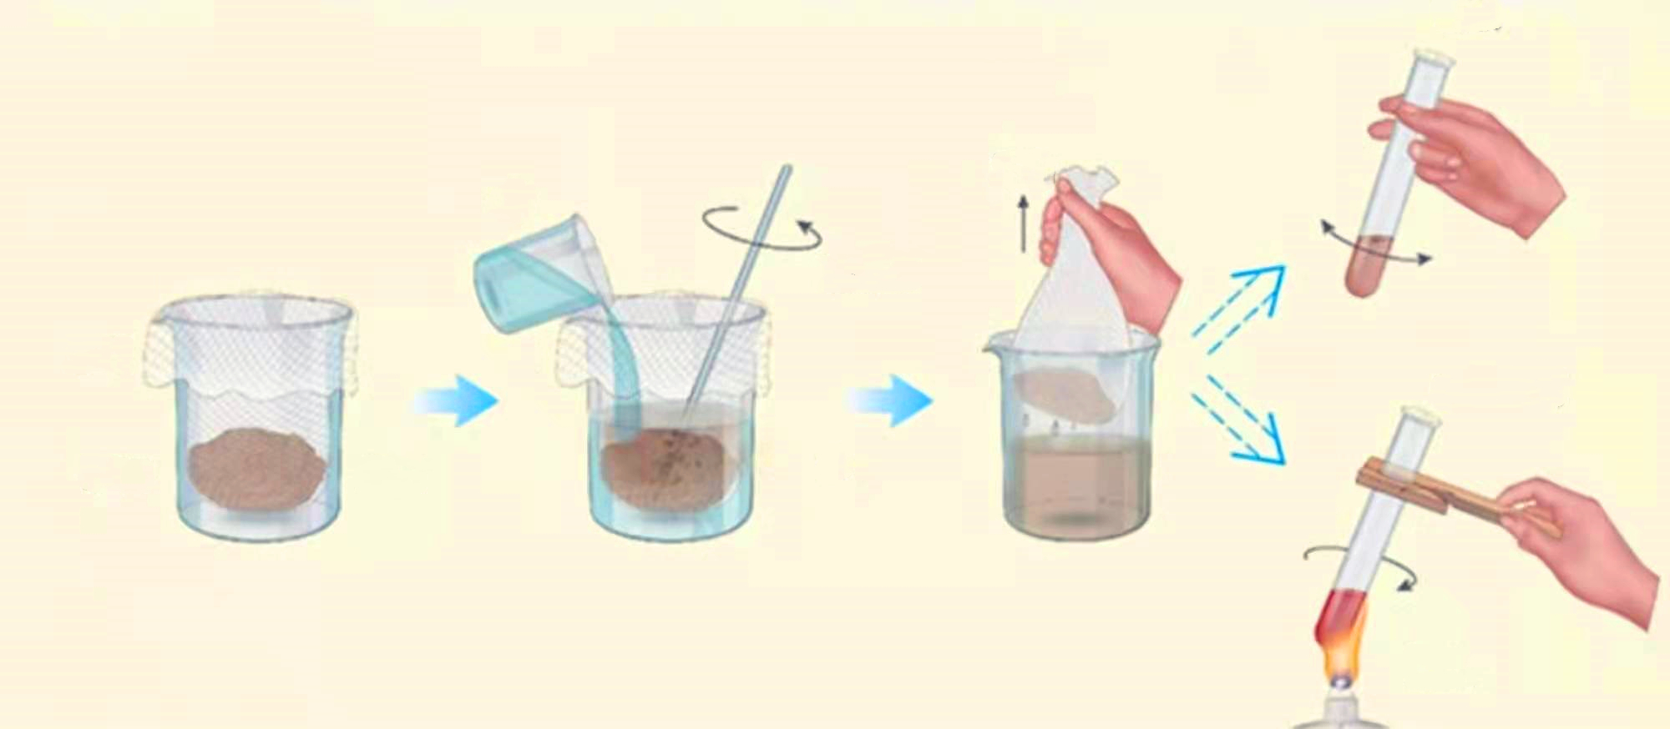
碘液
变蓝
淀粉
1.实验原理：
分解
斐林试剂
淀粉
葡萄糖
产生砖红色沉淀
加热
2.实验步骤：
（1）配制土壤浸出液
碘液
水
玻璃棒
取出
纱布
斐林试剂
烧杯
土壤
水
加热

Slide 21
案例2：
背景资料
提出问题
实验假设
实验设计 | 自变量
 | 实验组
 | 对照组
实验现象 | 加入 碘液 | A₁
 |  | B₁
 | 加入斐林试剂，水浴加热 | A₂
 |  | B₂
结论分析
土壤微生物能分解淀粉吗？
提出问题
土壤微生物能分解淀粉
土壤中是否含有分解淀粉的微生物
做出假设
A杯中加入适量淀粉糊+30mL土壤浸出液
设计实验方案
B杯中加入等量淀粉糊+30mL蒸馏水
不变蓝
进行实验
淀粉被水解
变蓝
分析结果
得出结论
产生砖红色沉淀
不产生砖红色沉淀
表达交流
土壤浸出液中的微生物能分解淀粉

Slide 22
3.某生物兴趣小组以带有落叶的表层土壤(深5 cm左右)为实验材料，研究土壤微生物在适宜温度下的分解作用，对土壤处理情况如表所示。下列有关叙述不正确的是
组别 | 1组 | 2组 | 3组 | 4组
土壤 处理 | 灭菌 | 不灭菌 | 灭菌 | 不灭菌
 | 湿润 | 湿润 | 较干燥 | 较干燥
A.该实验能探究不同土
壤湿度条件下，土壤
微生物对落叶的分解
作用
B.为了控制实验中的无关变量，作为实验材料的落叶也应进行灭菌处理
C.若该实验的自变量为土壤是否进行灭菌处理，实验中的对照组是1组和3组
D.预期结论是1、3组的落叶不被分解，2、4组中的落叶被不同程度地分解
√

Slide 23
4.一位同学要探究土壤微生物能否分解农药，并尽快得出实验结论，用“敌草隆”(一种除草剂)进行实验：取等量沙土分装于相同的两个容器中，a组高压灭菌，b组不灭菌。下列有关叙述正确的是
A.向a、b中喷入等量的“敌草隆”，再置于同一恒温箱中培养相同时间
B.检测“敌草隆”的消失情况，预计a的“敌草隆”全部消失，b的基本
不变
C.只用沙土实验效果比用几种典型土壤混合后的好
D.再增加c组作为对照，不喷入“敌草隆”，其他处理与a、b组相同
√

Slide 24
渠道
能量流动
过程
营养结构
决定
动
力
载体
特点
结构
生态
系统
功能
物质循环
生物富集
组成成分
信息传递
参与

Slide 25
一、概念检测
1.能量流动和物质循环是生态系统的主要功能。判断下列相关表述是否正确。
(1)物质循环发生在生物群落与非生物环境之间。 （ ）
(2)能量流动和物质循环是两个相对独立的过程。 （ ）
√
×
3.在生态系统中，使二氧化碳进入生物群落的生物主要是（ ）
A.细菌 B.真菌 C.动物 D.绿色植物
D

Slide 26
2.竹子中纤维素含量很高。大熊猫每天要吃大量竹子，但一般只能利用其中一小部分纤维素。研究表明，大熊猫的基因组缺少编码纤维素酶的基因，但是肠道中有多种纤维素分解菌。
(1)大熊猫与它肠道内某种纤维素分解菌的种间关系为（ ）
A.捕食 B.寄生 C.互利共生 D.原始合作
(2)下列叙述不合理的是（ ）
A.大熊猫是初级消费者，属于第二营养级
B.大熊猫未消化的纤维素会被分解者利用循环
C.纤维素分解菌促进了生态系统中的物质
D.能量流动方向是竹子→大熊猫一纤维素分解菌
C
D

Slide 27
二、拓展应用
1.生物圈是不是一个在物质上自给自足的系统?为什么?
是。生物圈是指地球上所有生物与其非生物环境的总和，它们通过物质循环构成一个物质上自给自足的系统。
2.同碳元素一样，氮在生物群落和非生物环境之间也是不断循环的。
为什么还要往农田中不断地施加氮肥呢?
农田是人工生态系统，是以提高农作物的产量，使能量更多地流向人类，满足人类需要为目的的。农田土壤中氮的含量往往不足以使作物高产，加之农产品源源不断地自农田生态系统输出，其中的氮元素并不能都归还土壤，所以需要施加氮肥。这与物质循环并不矛盾。

Slide 28
3.下表为生活在某库区水域中层的几种鱼体内重金属的含量(单位： ng.g⁻¹)。请据表推测这几种鱼中，草食性的鱼是______，杂食性的鱼是_______，肉食性的鱼是_______为什么?
A
B和C
D和E
鱼的种类 | A | B | C | D | E
Hg | 17.8 | 61.9 | 70.4 | 117.0 | 112.0
Pb | 27.3 | 34.9 | 52.5 | 84.3 | 75.8
Cd | 8.8 | 14.1 | 10.3 | 21.9 | 41.6
这三种重金属(Hg、Pb、Cd)会富集在鱼体内，并沿食物链逐渐在鱼体内聚集，营养级越高，它们的相对含量越高。A鱼体内三种重金属的含量都是最低的，因此A为草食性，鱼B和C鱼体内，三种重金属的含量都高于A，但低于D和E，因此B和C可能是杂食性鱼；D和E鱼体内，三种重金属的含量都远高于A、B和C，因此D和E可能是肉食性鱼。

